Slide 1

设计CFG的难点
手工进行，无形式化方法
不同的语法分析方法对CFG有不同的特殊要求
如自顶向下分析方法和自底向上分析方法
CFG设计完成后可能需要修改

Slide 2
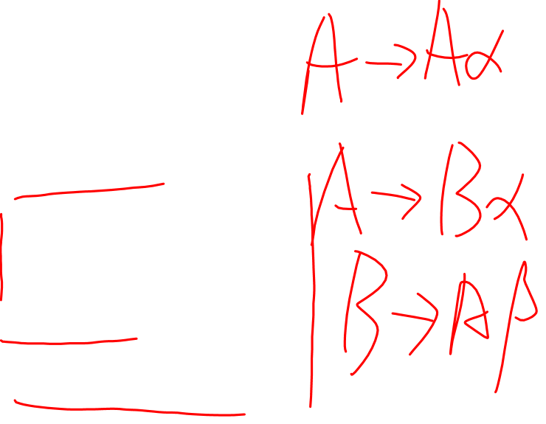
CFG的修改
两个目的
去除“错误”
重写，满足语法分析算法要求
二义性
ε-moves
回路
左递归
提取左公因子
不合要求的问题

Slide 3
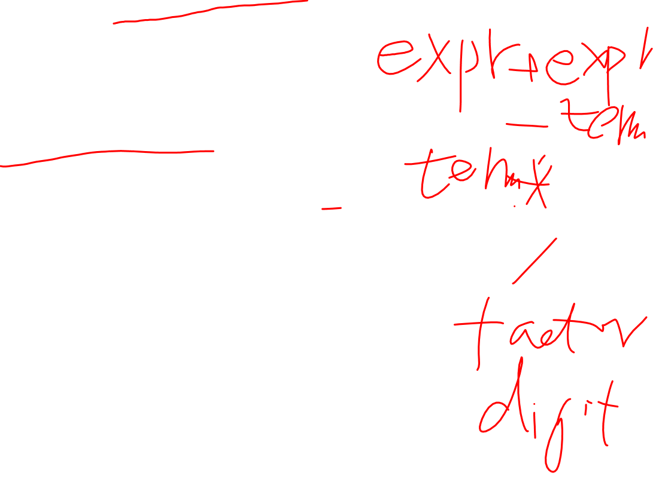
4.3.3 消除二义性
例子：条件分支语句
stmt → if expr then stmt
| if expr then stmt else stmt
| other (任何其他形式的语句)

Slide 4
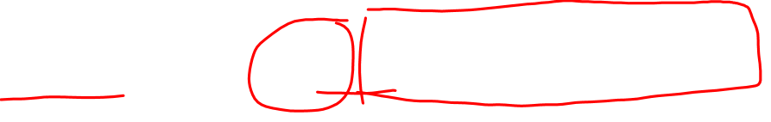
无二义性的句子
if E₁ then S₁ else if E₂ then S₂ else S₃ 语法树如下
stmt
if
expr
then
stmt
else
stmt
E₁
S₁
if
expr
then
stmt
else
stmt
E₂
S₂
S₃

Slide 5
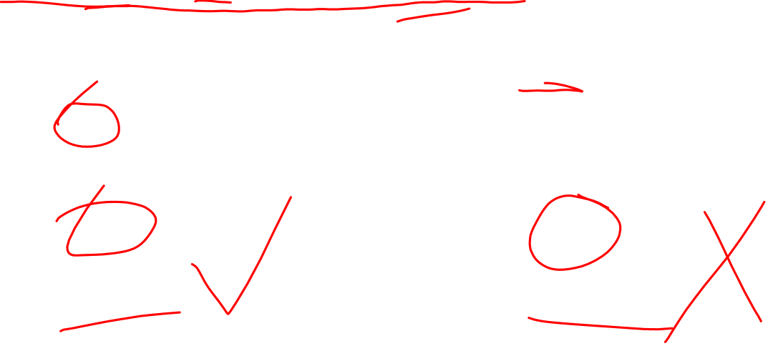
二义性句子
if E₁ then if E₂ then S₁ else S₂有两种意义
if E₁ then
if E₂ then
S₁
else
S₂
if E₁ then
if E₂ then
S₁
else
S₂
vs.

Slide 6
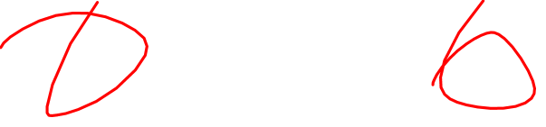
两个语法树
if E₁ then if E₂ then S₁ else S₂
stmt
if
expr
then
stmt
E₁
if
expr
then
stmt
else
stmt
E₂
S₁
S₂

Slide 7
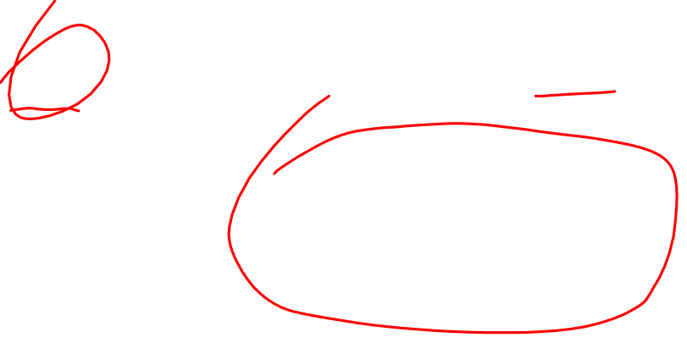
两个语法树（续）
if E₁ then if E₂ then S₁ else S₂
stmt
if
expr
then
stmt
else
stmt
E₁
expr
stmt
S₂
if
then
E₂
S₁

Slide 8
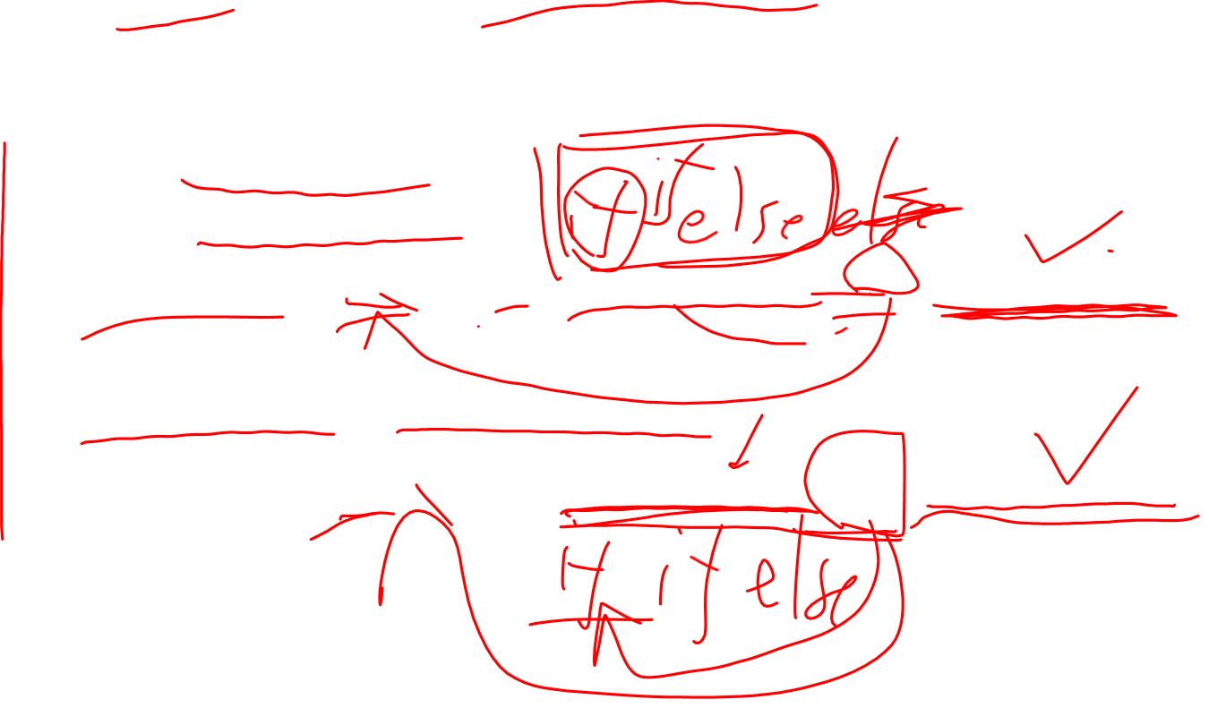
消除二义性
“else与最近的未匹配的then相匹配”
修改文法—then和else间的语句必须平衡
stmt → matched_stmt | unmatched_stmt
matched_stmt → if expr then matched_stmt else matched_stmt | other
unmatched_stmt → if expr then stmt
| if expr then matched_stmt else unmatched_stmt

Slide 9
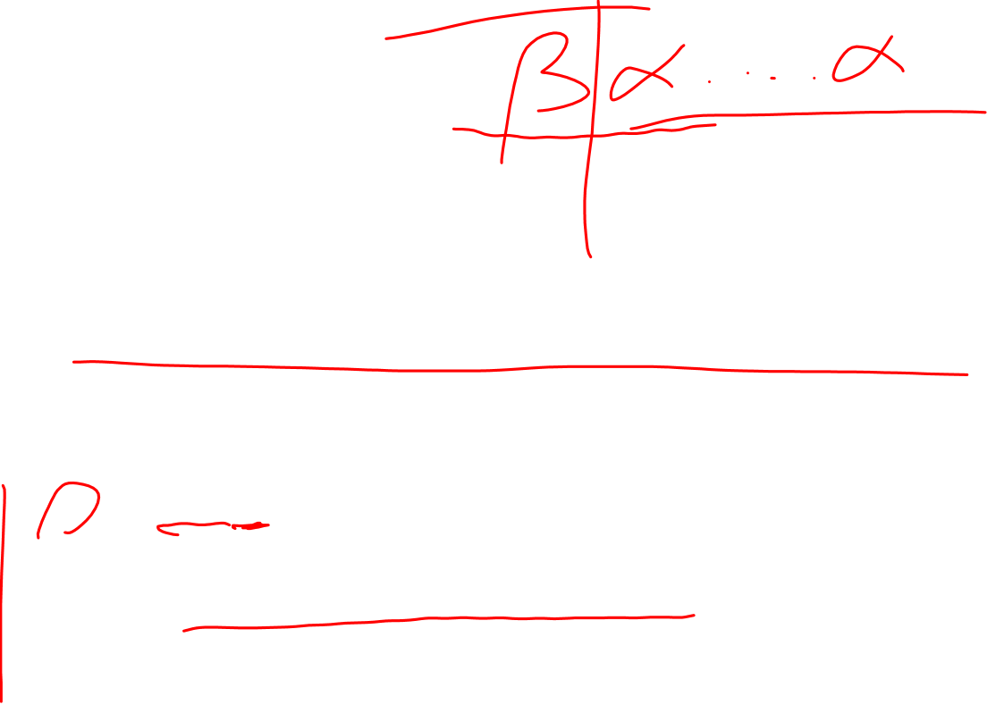
4.3.4 消除左递归
+
A ⇒ Aα
自顶向下分析方法无法处理，死循环
直接左递归的消除
A → Aα₁ | Aα₂ | … | Aα_{m} | β₁ | β₂ | … | β_{n}
任何β_{i}均不以A开头，改写为：
A → β₁A’ | β₂A’ | … | β_{n}A’
A’ → α₁A’ | α₂A’ | … | α_{m} A’ | ε

Slide 10
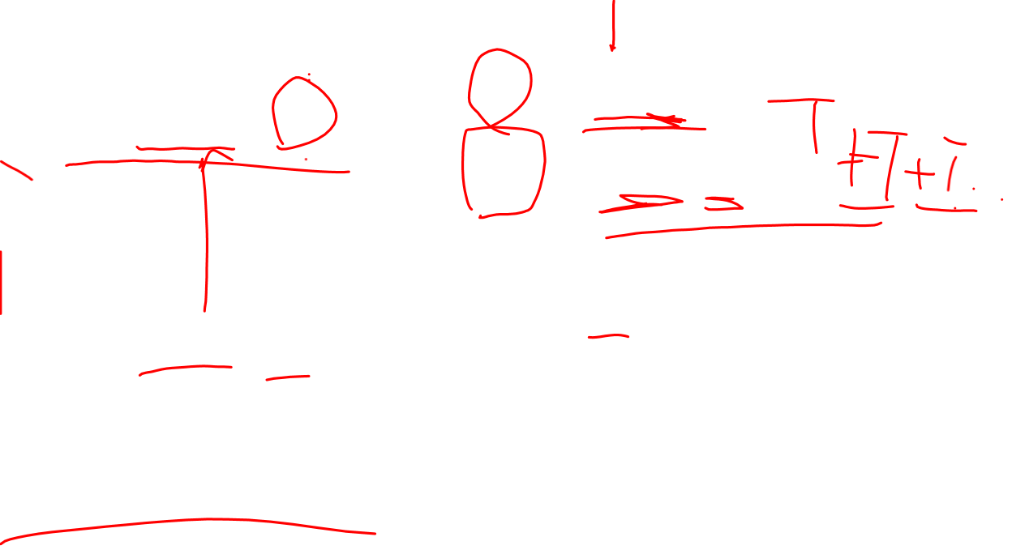
例4.8
E → E + T | T
T → T * F | F
F → ( E ) | id
E → TE’
E’ → + TE’ | ε
T → FT’
T’ → * FT’ | ε
F → ( E ) | id

Slide 11
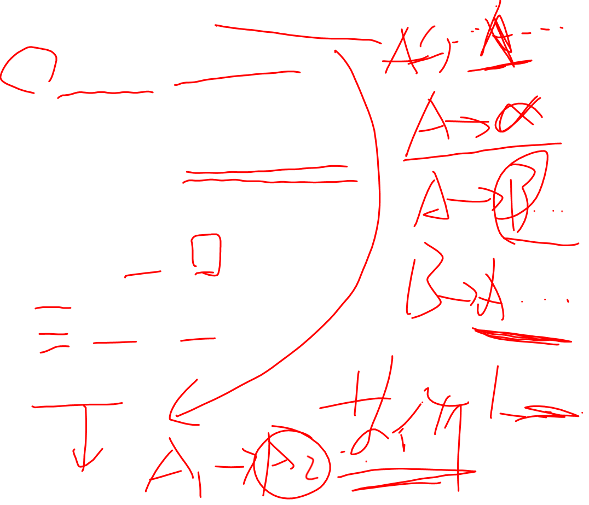
算法4.1：消除间接左递归
输入：CFG G，无环路，无ε产生式
输出：等价的、无左递归的文法
非终结符按顺序排列A₁, A₂, …, A_{n}
for (i = 1; i < n; i++) for (j = 1; j < i - 1; j++) { 将所有形如A_{i} → A_{j}γ的产生式替换为 A_{i}→δ₁γ | δ₂γ | … | δ_{k}γ，其中 A_{j}→δ₁ | δ₂ | … | δ_{k}为其他对A_{j}的产生式 }
消除所有直接左递归

Slide 12
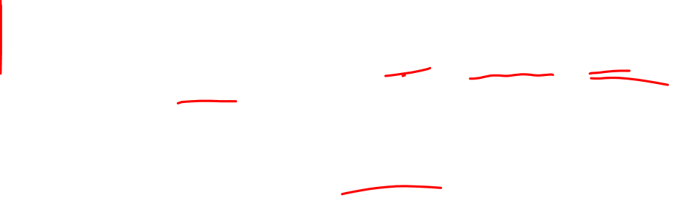
预习作业——消除间接左递归
S → Aa | b
A → Ac | Sd | ε
S ⇒ Aa ⇒ Sda
间接左递归→直接左递归：
消除直接左递归

Slide 13
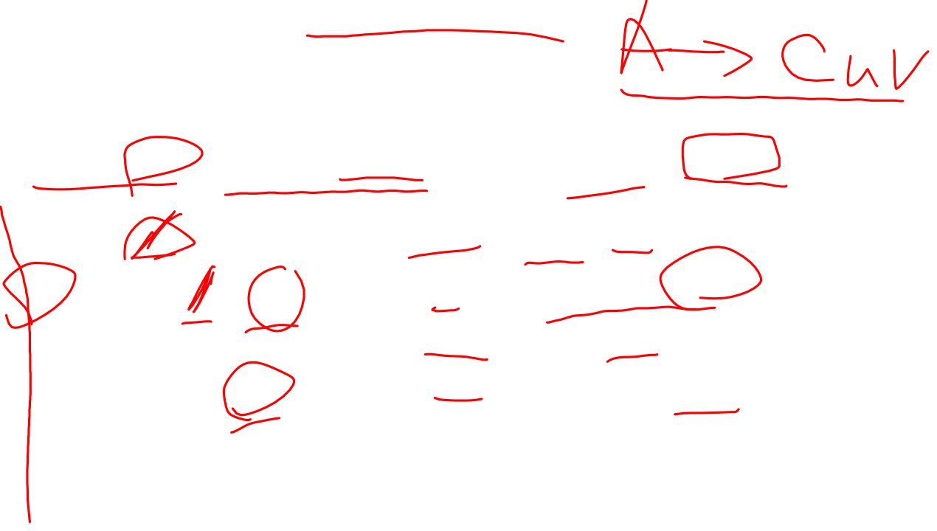
补充：消除ε产生式
方法：利用产生式进行代入
A → ε，B → uAv ➔ B → uv | uAv
E → TE’ E’ → + TE’ | ε T → FT’ T’ → * FT’ | ε F → ( E ) | id
E → TE’ | T E’ → + TE’ | + T T → FT’ | F T’ → * FT’ | * F F → ( E ) | id

Slide 14
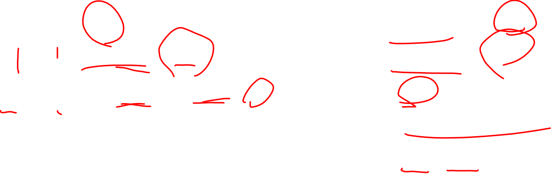
补充：消除ε产生式（续）
A₁ → A₂ a | b A₂ → bd A₂’ | A₂’ A₂’ → c A₂’ | bd A₂’ | ε
A₁ → A₂ a | b | a A₂ → bd A₂’ | A₂’ | bd A₂’ → c A₂’ | bd A₂’ | c | bd

Slide 15
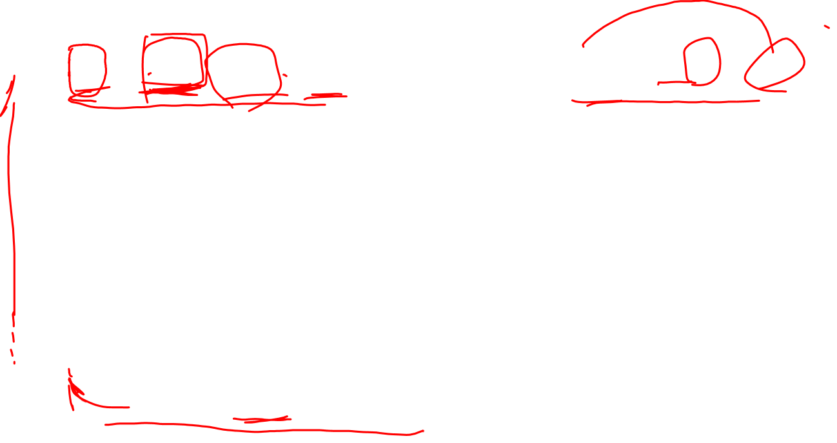
补充：消除回路
S → SS | ( S ) | ε
回路: S ⇒ SS ⇒ S
S → ε
如何消除回路？
保证每个产生式都加入终结符（开始符号的ε产生式除外)
上面文法改写为： S → S ( S ) | ( S ) | ε

Slide 16
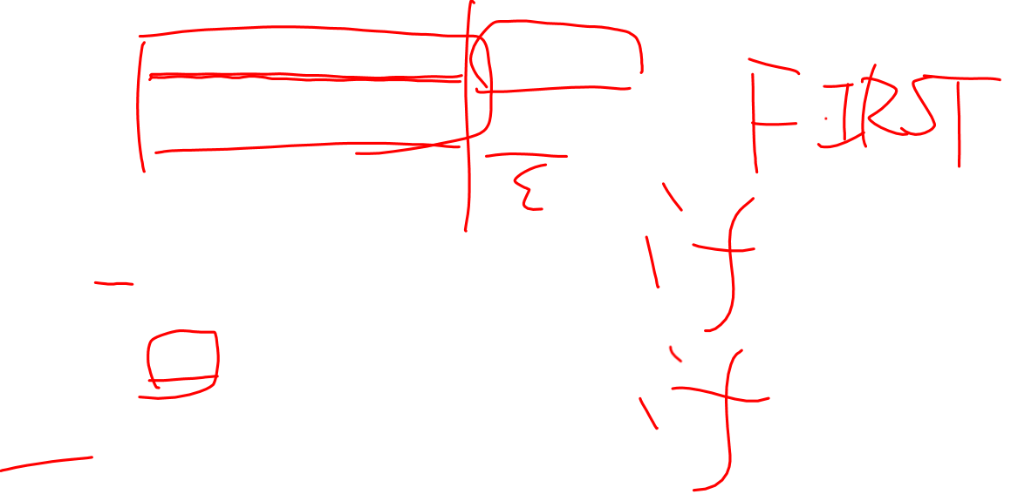
4.3.5 提取左公因子
预测分析方法要求—— 向前搜索一个单词，即可确定产生式
stmt → if expr then stmt else stmt | if expr then stmt 不符合！
一般的 A → αβ₁ | αβ₂ 改写为 A → α A’ A’ → β₁ | β₂

Slide 17
算法4.2 提取左公因子
输入：CFG G
输出：等价的、提取了左公因子的文法
方法： 对每个非终结符A，寻找多个候选式公共的最长前缀α，若α≠ε，则将所有A的候选式 A→αβ₁ | αβ₂ | … | αβ_{n} | γ（γ表示所有其他候选式），改写为 A→αA’ | γ A’→β₁ | β₂ | … | β_{n}

Slide 18
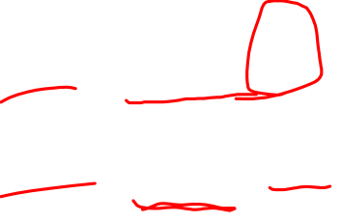
例4.10
S → iEtS | iEtSeS | a
E → b
i→if, t→then, e→else, E→表达式, S→语句
改写为：
S → iEtSS’ | a
S’ → eS | ε
E → b

Slide 19
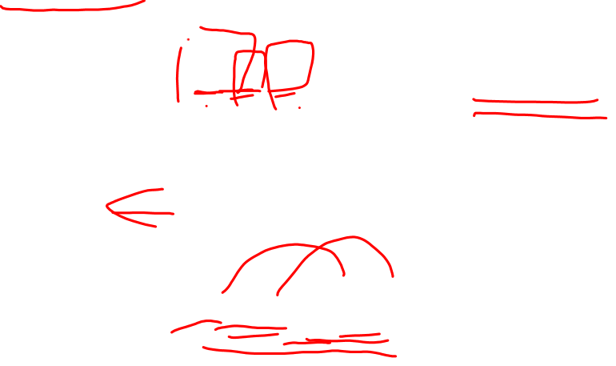
4.3.6 CFG无法描述的语言结构
例4.11：L₁ = { wcw | w∈(a | b)* }
检查标识符必须在使用之前定义
语义分析
例4.12：L₂ = { a^{n}b^{m}c^{n}d^{m} | n≥1且m≥1 }
检查函数的形参（声明）与实参（调用）的数目是否匹配
语法定义一般不考虑参数数目

Slide 20
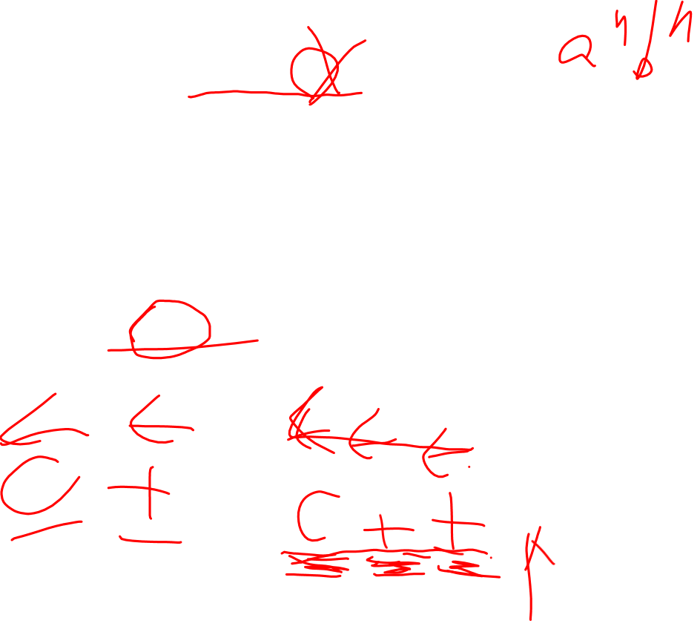
CFG无法描述的语言结构(续)
例4.13：L₃ = { a^{n}b^{n}c^{n} | n≥0 }
排版软件，文本加下划线：n个字符，n个退格，n个下划线
另一种方式：字符－退格－下划线三元组序列，(abc)*

Slide 21
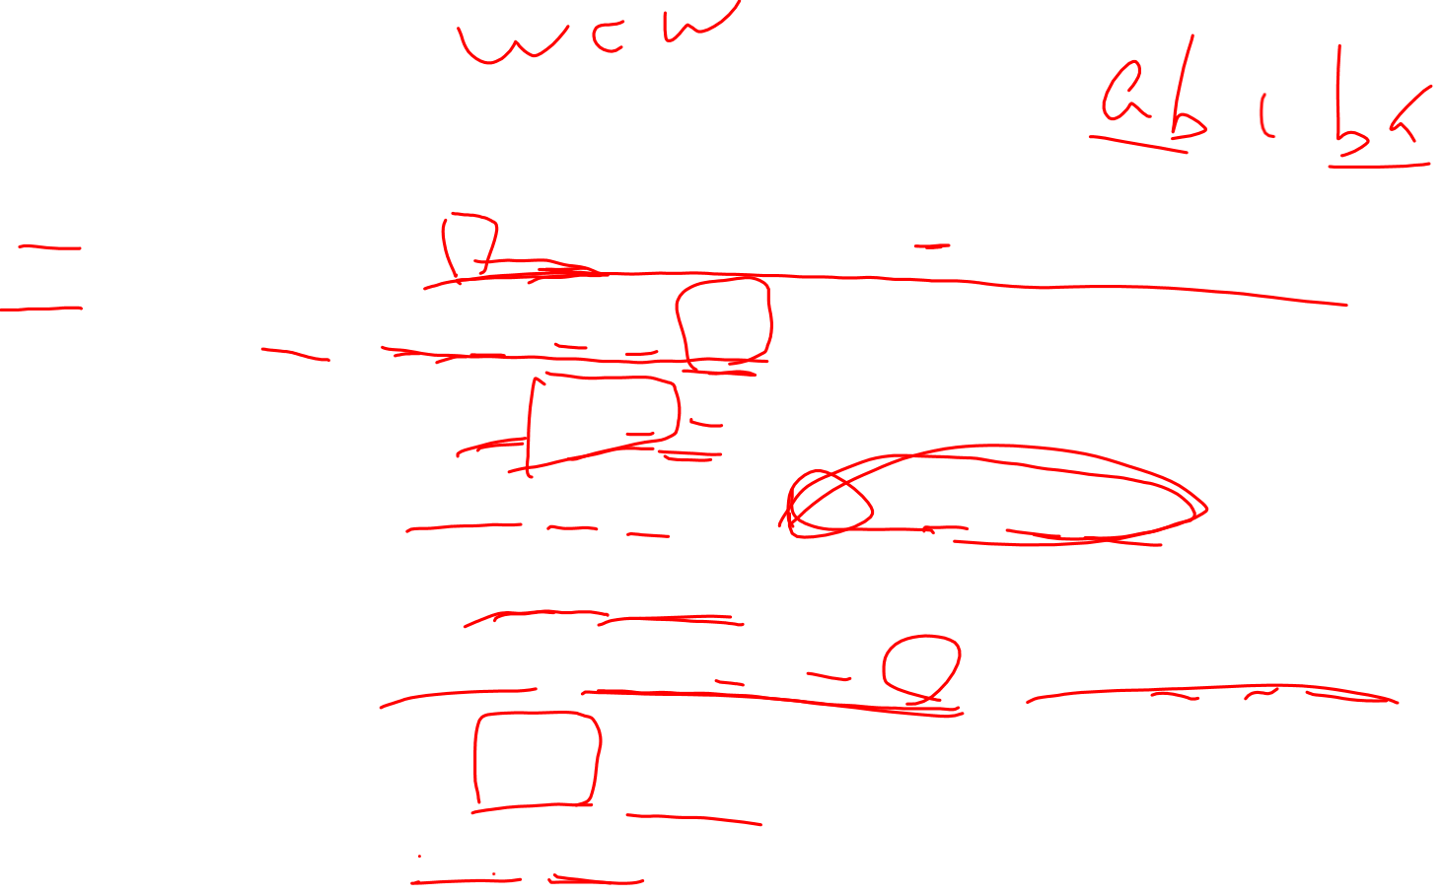
类似语言可用CFG描述
L₁’={ wcw^{R} | w∈(a | b)*，w^{R}为w的反转} S → aSa | bSb | c
L₂ ’= { a^{n}b^{m}c^{m}d^{n} | n≥1且m≥1 } S → aSd | aAd A → bAc | bc L₂ ’’= { a^{n}b^{n}c^{m}d^{m} | n≥1且m≥1 } S → AB A → aAb | ab B → cBd | cd
L₃’ = { a^{n}b^{n} | n≥1} S → aSb | ab

Slide 22
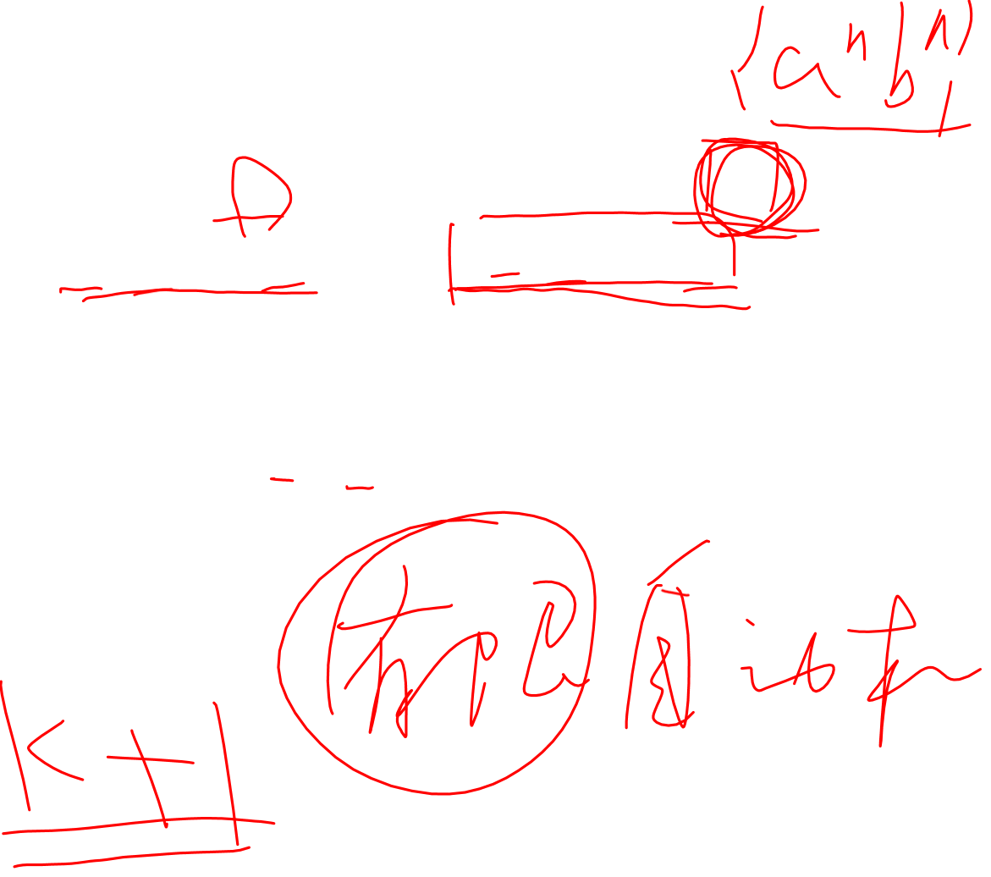
L₃’用正规式无法描述
假定存在DFA D接受L₃’，其状态数为k
设状态s₀, s₁, …, s_{k}为读入ε, a, aa, …, a^{k}后的状态➔s_{i}为读入i个a达到的状态（0≤i≤k）
总状态数k➔s₀, s₁, …, s_{k}中至少有两个相同状态，不妨设为s_{i}、s_{j}，i < j

Slide 23
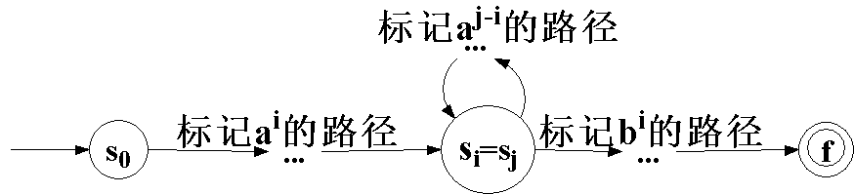
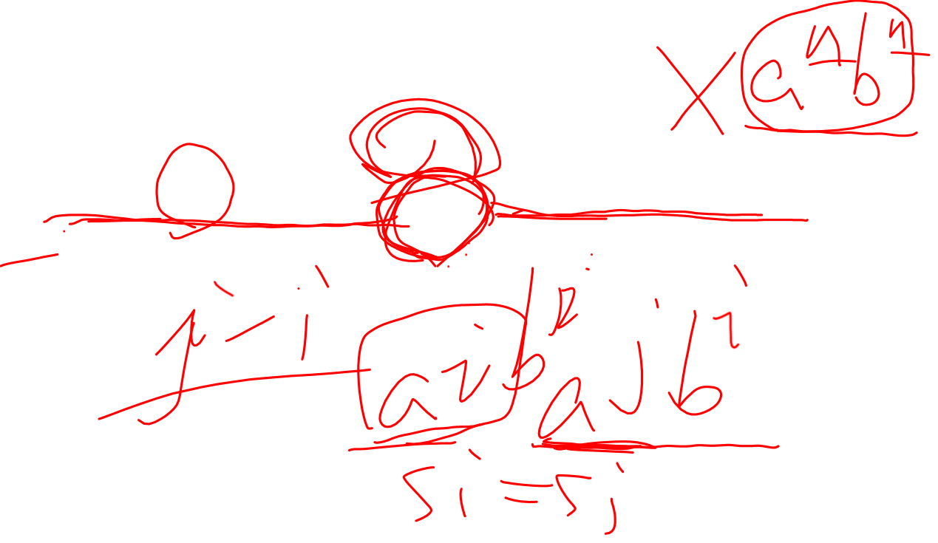
L₃’用正规式无法描述（续）
a^{i}b^{i}∈L₃’➔s_{i}（s_{j}）到终态路径标记为b^{i}
➔初态→终态还有标为a^{j}b^{i}的路径➔D接受a^{j}b^{i}，矛盾！

